Slide 1
【提案書】
厚手コットンショルダーハンドルトート(M)
特徴
くり手ハンドルでデザイン性も高くて肩掛けしやすいMサイズのトートバッグ。マチ付きで底がしっかりと広がり、折り畳んでもかさばらないので、お買物用のエコバッグにも最適です。
納期
納期スペース
仕様
カラー展開：全6色
素材：コットン
サイズ：本体／約W360×H320×D80（mm） 持ち手／約W30×H580（mm）
容量：約7L
お見積
お見積りスペース

Slide 2
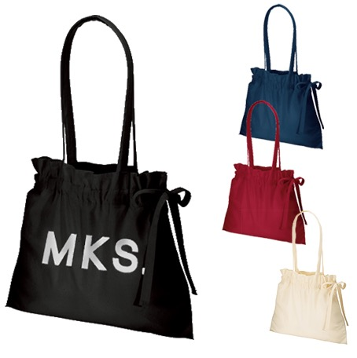
【提案書】
厚手コットンギャザーバッグ
特徴
特に女性に人気のギャザーバッグ。口をくしゅっと閉められるため見た目も可愛らしいですが、中身が上からも見られにくい点も高ポイント。ショッパーやノベルティグッズにもおすすめです。
納期
納期スペース
仕様
素 材：コットン
サイズ：本体/約400×350mm、持ち手/約25×620mm
備 考：ネイビー・ナチュラル・ブラック・ワインレッド
お見積
お見積りスペース

Slide 3
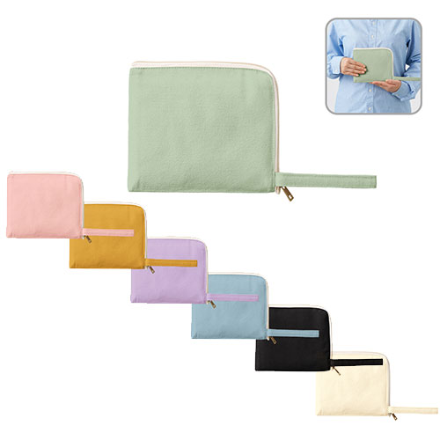
【提案書】
キャンバスL字ファスナーフラットポーチ(S)
特徴
ファスナーがL字に開き物の出し入れがしやすい、ストラップ付きのフラットポーチ。アクリルグッズなどの小物類の収納＆持ち運びにピッタリなSサイズは推し活グッズとしても重宝します。
納期
納期スペース
仕様
カラー展開：全7色
素材：コットン（320g/平方メートル）
サイズ：本体／約W170×H150（mm） 持ち手／約W15×H250（mm）
お見積
お見積りスペース

Slide 4
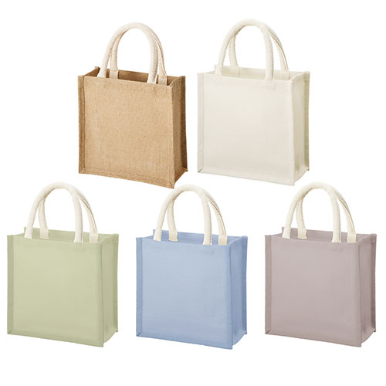
【提案書】
ジュートスクエアトート(S)
特徴
自然でざっくりとした雰囲気を醸し出すジュートと呼ばれる麻素材を使用したスクエアタイプのSサイズトートです。オリジナル名入れも可能なため、ノベルティグッズ等としてもとても人気です。
納期
納期スペース
仕様
素 材：植物繊維(ジュート) 他
サイズ：本体/約220×220×110mm、持ち手/約20×320mm
容 量：約5L
備 考：ナチュラルベージュ・ナチュラルホワイト
お見積
お見積りスペース

Slide 5
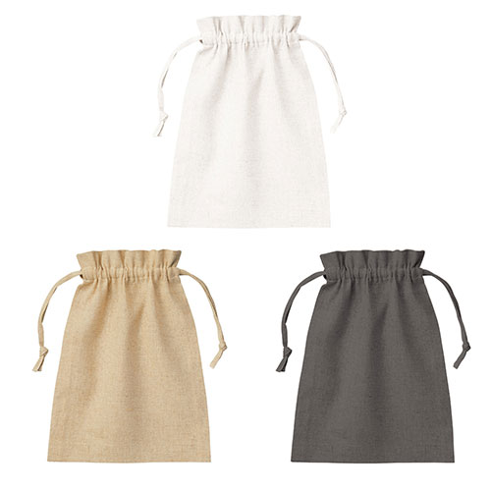
ナチュラル・
ナチュラル
【提案書】
コットンリネン巾着(M)
特徴
紐を引くと口をきゅっと閉めることが出来て見た目も可愛らしいMサイズの巾着袋を、コットンとリネンの混紡素材でご用意いたしました。ギフト包装用などに是非、ご活用ください。
納期
納期スペース
仕様
素 材：コットン､麻
サイズ：約220×305mm
お見積
お見積りスペース

Slide 6
【提案書】
ラバーウッド リフレッシュフェイス
特徴
地球環境に優しいゴムの木素材を使用したコンパクトサイズのリフレッシュフェイスです。オリジナル名入れも可能なアイテムですので、のベルティやオリジナルグッズ用にもおすすめです。
納期
納期スペース
仕様
素 材：ゴムの木
サイズ：40×150×25(mm)
付属品：取説付
包 装：PP袋
お見積
お見積りスペース

Slide 7
【提案書】
オーロラ感じて デザートスプーンペアセット
特徴
ステンレス製で、角度によって様々な色に見えるデザートスプーンのペアセットです。柄の部分にオリジナルデザインの名入れも可能なため、販促用やノベルティ用などにもおすすめです。
納期
納期スペース
仕様
素材：ステンレス
サイズ：全長約12.7cm
包装：化粧箱入り
お見積
お見積りスペース

Slide 8
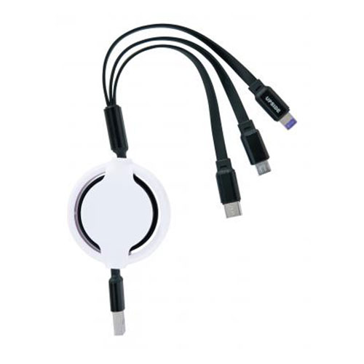
【提案書】
3type充電ケーブル
特徴
Lightning、microUSB、Type-Cのコネクタをこれひとつで持ち歩ける非常に便利な充電ケーブルです。給電コードは110センチまで引き出すことができます。
商品写
納期
納期スペース
仕様
素材：ケーブル/熱可塑性エラストマー 収納ケース/ABS樹脂 キャップ/ポリエチレン
サイズ：全長約110cm(使用時) 全長約25cm(収納時)
包装：ヘッダー付ジッパーポリ袋入り
お見積
お見積りスペース

Slide 9
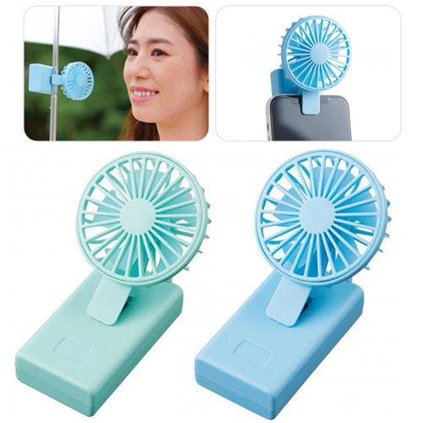
【提案書】
3WAYクリップコンパクトファン
特徴
クリップタイプのためスマホや日傘に取り付けることが出来て便利なコンパクトファンです。また卓上としても利用可能なため、さまざまなシーンで幅広く活用でき、おすすめです。
商品写
納期
納期スペース
仕様
カラー展開：2色取混
素材：本体/ABS樹脂 羽根/ポリプロピレン クッション部分/EVA 樹脂
サイズ：約6×10×7.7cm
包装：化粧箱入り
お見積
お見積りスペース

Slide 10
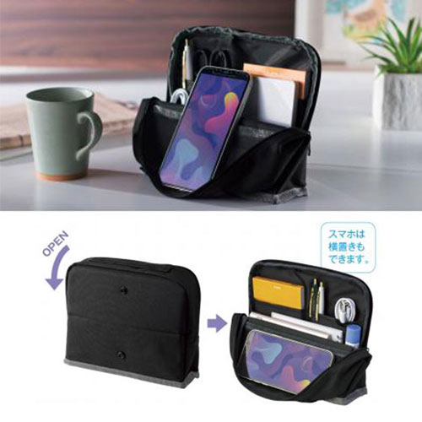
【提案書】
スタンドデスクポーチ
特徴
スタンドデスクポーチは、スマートフォンを縦でも横でも立てかけて視聴できる！モバイル周辺機器・文具収納にも使えるので、移動が多いリモートワーカー・学生に向けたノベルティに最適です。
商品写真
納期
納期スペース
仕様
素 材:ポリエステル(PVCコーティング)・ポリプロピレン・ポリアセタール
サ イ ズ : 約20×6×17cm
包 装 : ポリ袋入り
お見積
お見積りスペース

Slide 11
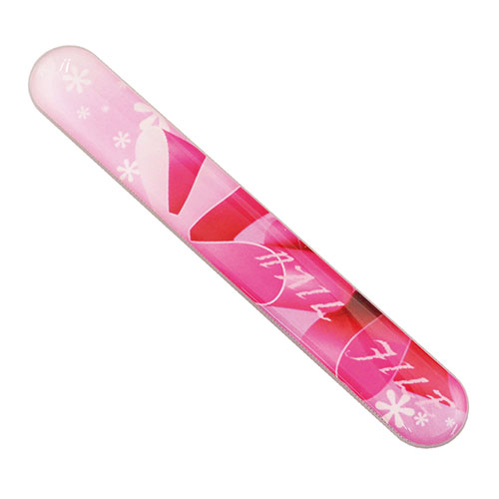
【提案書】
クリスタルネイルシャイナー(ケース付)
特徴
爪のケアが簡単にできる上にツヤも長持ちするため非常に人気の高い、特殊ガラス加工のネイルシャイナーです。専用のケース付きのため持ち歩きにも便利でおすすめアイテムです。
納期
納期スペース
仕様
素材：ガラス、ポリプロピレン、エポキシ樹脂
サイズ：本体:90×13×4mm、ケース:103×28×9mm
包装：ポリ袋入
お見積
お見積りスペース

Slide 12
【提案書】
ブランジェリー メール・アイスクリームスプーン&バターナイフセット
特徴
手の熱が伝わり切ったり救ったりが容易なバターナイフとアイススプーンのセットです。イベントやキャンペーンのちょっとした特典用や景品用にもおすすめ。是非ご活用ください。
商品写真
納期
納期スペース
仕様
素 材：アルミニウム、シリコーンゴムサイズ：箸:205(mm)、箸キャップ:20×101×11(mm)
包 装：化粧箱入
サ イ ズ : 全長：150mm、箱サイズ：25×172×55mm
お見積
お見積りスペース

Slide 13
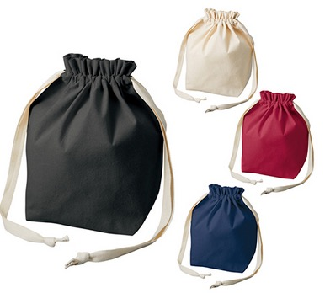
【提案書】
厚手コットンマロントート
特徴
厚手のコットン素材は耐久性にも優れており、また無漂白素材ですので地球環境にも優しいトートバッグです。コロンとした丸みのあるフォルムが可愛らしく、特に女性向けノベルティとして人気。
納期
納期スペース
仕様
素 材：コットン
サイズ：本体/約320×300×150mm
容 量：約7L
備 考：ネイビー・ナチュラル・ブラック・ワインレッド
お見積
お見積りスペース

Slide 14
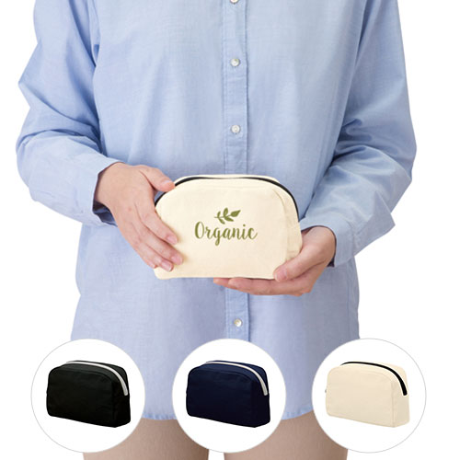
【提案書】
キャンバスファスナーポーチ(S)
特徴
可愛らしい立体的な形状がポイントのキャンバスポーチです。カラーバリエーションは全3タイプございますのでお好みでお選び下さい。またこちらはSサイズですが、サイズ違いでMもございます。
納期
納期スペース
仕様
素 材：コットン 他
サイズ：約135×100×60mm
包 装 ：PP袋
備 考：ミッドナイトブルー・ナチュラル・ナイトブラック
お見積
お見積りスペース

Slide 15
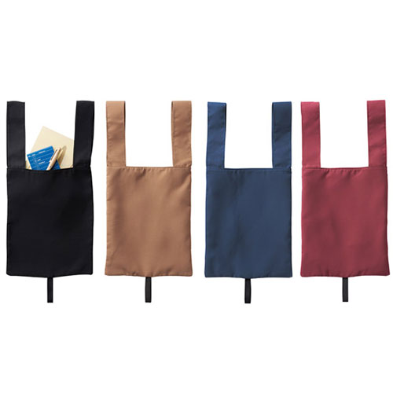
【提案書】
エコモ・フワリエ 再生PET A4トート
特徴
A4サイズのノートやファイルが綺麗に収まるトートバッグ。回収されたペットボトルなどを原料した再生PET素材を使用しているため地球環境に優しくSDGsに貢献できるアイテムです。
納期
納期スペース
仕様
素材：ポリエステル
サイズ：使用時/295×235mm、収納時/約φ45×85mm
包装：包装袋
生産国：中国
お見積
お見積りスペース

Slide 16
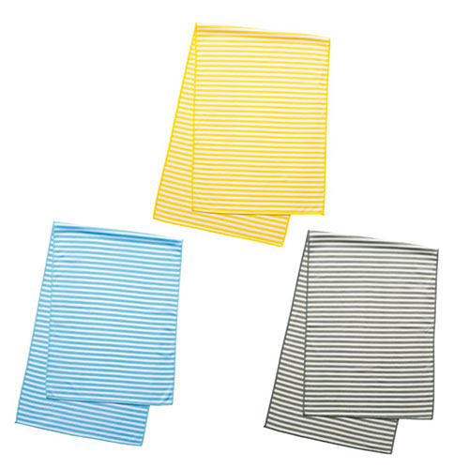
【提案書】
クールマイン ボトル入ひんやりタオル
特徴
濡らしたままでも収納できて持ち歩きに便利なボトル入りのひんやりタオル。水に濡らして絞るだけで冷たくて気持ち良く感じられるため、熱中症対策やスポーツグッズ用などに人気です。
納期
納期スペース
仕様
素材 : ボトル/PET・PP、タオル/ポリエステル
サイズ : タオル/300×900mm、ボトル/φ66×158mm
包装 : 化粧箱
生産国 : 中国
お見積
お見積りスペース

Slide 17
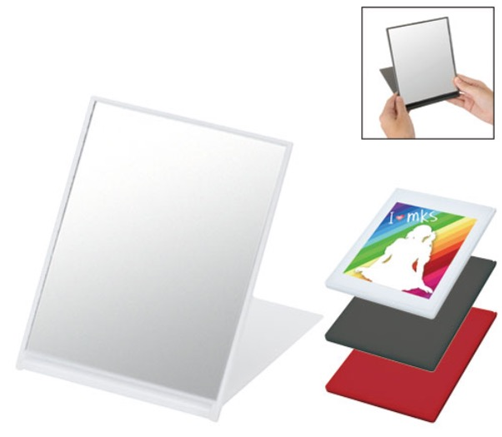
【提案書】
フロストスクエアミラー(L)
特徴
透け感のあるフロストな見た目がオシャレなスクエアタイプのLサイズミラーです。カバー部分にはフルカラーのオリジナルプリントが可能ですので、特に女性向けのノベルティグッズにおすすめ！
納期
納期スペース
仕様
素 材：PS､ガラス 他
サイズ：125×166×8mm（包装形態：PP袋）
備 考：フロストレッド・フロストブラック・フロストホワイト
お見積
お見積りスペース

Slide 18
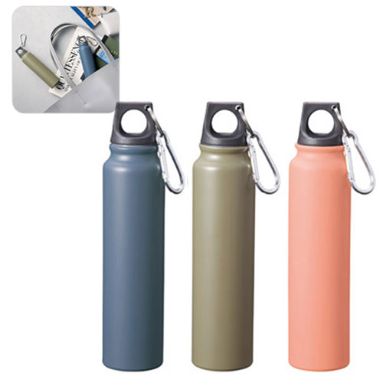
【提案書】
ループキャップアルミボトル220ml
特徴
バッグの外側などにも取り付けられるカラビナ付きの220mlボトルです。アルミ素材のため割れにくく、また軽量で持ち歩きに最適。シンプルなデザインでどなたでもご利用可能です。
納期
納期スペース
仕様
カラー展開：グリーン・ピンク・ブルー 3色取混ぜ
素材：アルミニウム・PP・シリコン
サイズ：φ45×188mm
包装：化粧箱
備考：容量/220ml
お見積
お見積りスペース

Slide 19
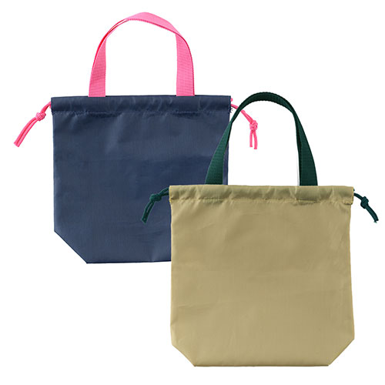
【提案書】
巾着ミニトート
特徴
小物を収納しておくにはとっても便利な巾着型のミニトートです。すっきりとしたシンプルなデザインのためどんなファッションにもマッチしますし、バッグインバッグとしてもおすすめ。
納期
納期スペース
仕様
カラー展開：ベージュ・ネイビー
素材：ポリエステル
サイズ：250×250×90mm
包装：ポリ入
お見積
お見積りスペース

Slide 20
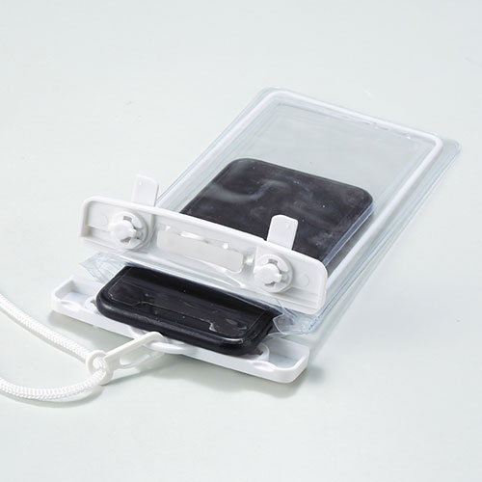
【提案書】
ネックストラップ付きスマホ防滴ポーチ
特徴
アウトドアシーンでは大活躍間違いなしのネックストラップ付きスマホポーチ。防滴使用のため、旅行やレジャー以外にお風呂でスマホを使いたい時などにも役立つアイテムです。
納期
納期スペース
仕様
素材：ABS樹脂、ポリ塩化ビニル、ナイロン
サイズ：約215×110×14mm
包装：ポリ袋入
備考：名入れ可能
お見積
お見積りスペース

Slide 21
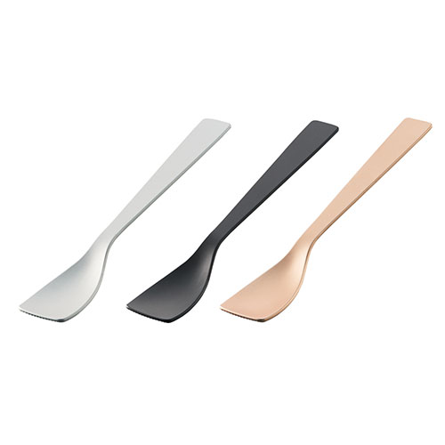
【提案書】
アイスクリームスプーン ラージ
特徴
熱伝導性に優れたアルミ素材を使用しているため、握る手の熱が先まで伝わりやすく、固いアイスも楽々食べられるスプーンです。記念品やノベルティアイテムとしてもおすすめのアイテムです。
納期
納期スペース
仕様
カラー展開：全3色
素材：アルミ
サイズ：27×150×11(mm)
包装：OPP袋、台紙
備考：取説付(台紙面)、食品衛生検査済
お見積
お見積りスペース

Slide 22
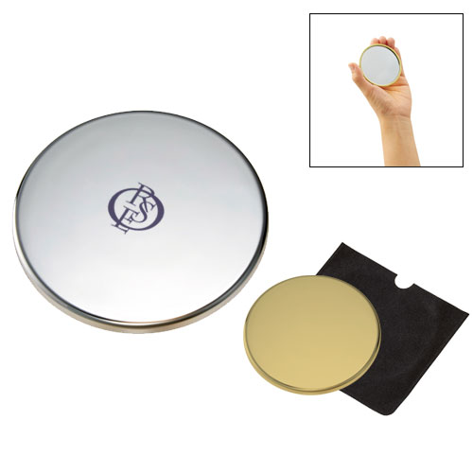
【提案書】
ケース付メタリックミラー ラウンド
特徴
起毛素材の高級感ある専用ケース付き、ラウンド型メタリックミラーです。持ち歩くのに丁度良い手の平サイズな上、ミラーカバーにもケースにも名入れが可能ですので、女性向け販促品に最適！
納期
納期スペース
仕様
素 材：ミラー/ABS､ガラス ケース/ポリエステル
サイズ：ミラー/φ74×4mm) ケース/86×81mm
（包装形態：エアパッキン､紙箱）
備 考：シルバー、ゴールド
お見積
お見積りスペース

Slide 23
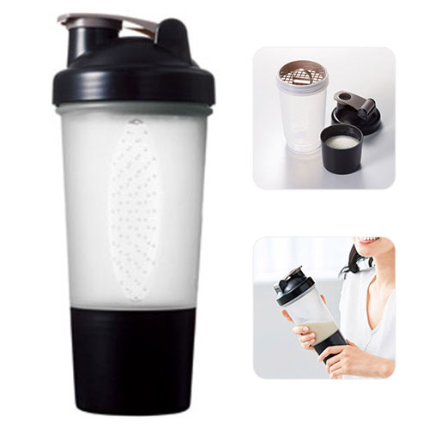
【提案書】
カップ付シェイカーボトル500ml
特徴
目盛り付きが便利な500mlサイズのシェイカーボトル。粉末飲料などを分けて入れられる収納カップや、直飲みしやすい飲み口付きキャップが便利！特典用や景品用などにも人気です。
納期
納期スペース
仕様
素材 : PP・PE
サイズ : φ94×220mm
包装 : 包装袋
生産国 : 中国
備考 : 容量/500ml
お見積
お見積りスペース

Slide 24
【提案書】
デイリーレジャートート(M)
特徴
Mサイズのシンプルなトートバッグです。再生PPを使用しているため環境にも優しく、軽量で耐久性に優れている点も使い勝手抜群。全4色展開のカラーバリエーションから選択可能です。
納期
納期スペース
仕様
カラー展開：ブラック,ベージュ,ホワイト,オリーブ
素材：PP
サイズ：本体/約400×250×170(mm)・持ち手/約38×400(mm)
容量：約10L
お見積
お見積りスペース

Slide 25
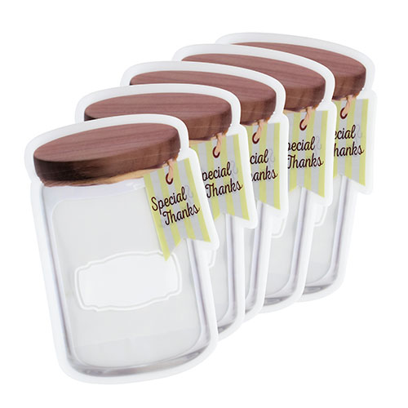
【提案書】
キャニスタージッパーバッグ(L5枚セット)
特徴
キャニスターのプリントがとっても可愛らしい上、小物入れとしても便利に活用できるジッパーバッグのL5枚セット。名入れプリントも可能なアイテムですので、ノベルティ用などにもおすすめ。
納期
納期スペース
仕様
素 材 ： PET・PE
サイズ ： 215×145×70mm
容 量 ： 650ml
包 装 ： ポリ袋入
備 考 ： L5枚
お見積
お見積りスペース

Slide 26
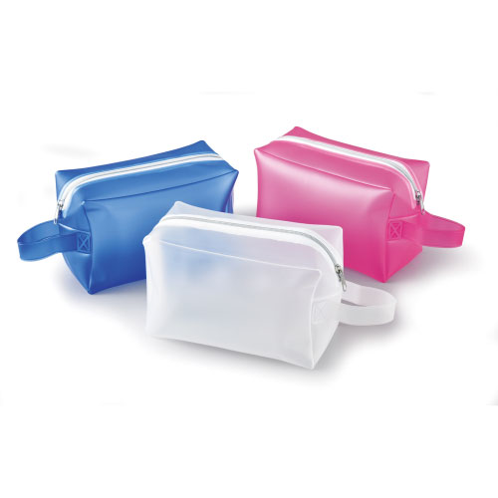
【提案書】
フロストポーチ
特徴
濡れたタオルもそのまま入れることができるし小物の整理にも便利な、爽やかな半透明のポーチです。カラーバリエーションはホワイト、ピンク、ブルーの3色展開。是非ご活用ください。
納期
納期スペース
仕様
素 材 ： PVC
サイズ ： 110×170×85mm
包 装 ： ポリ入
お見積
お見積りスペース

Slide 27
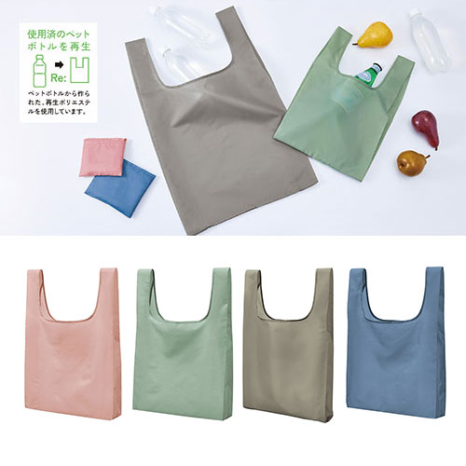
【提案書】
Re:PETポータブルバッグ
特徴
使用済ペットボトルを再生した明るい色のポリエステル素材のポータブルエコバッグ。2Lのペットボトルが6本入る大容量で、腕に優しい幅広の持ち手が特徴です。内ポケットに小さく畳めます。
納期
納期スペース
仕様
カラー展開：アッシュブルー、グレージュ、アッシュグリーン、スモーキーピンク
素材：ポリエステル(再生PET)
サイズ：縦620×横380×高100mm
包装：台紙、PP袋入
お見積
お見積りスペース

Slide 28
【提案書】
すっきり収納マルチポーチ
特徴
ゴムバンド式収納が多めで仕分けがしやすい。ペンやコスメの分別に便利なゴムバンドホルダー４つ付きの、すっきり収納マルチポーチ。通帳を収納できる大サイズのポケットが付いています。
納期
納期スペース
仕様
素材：ポリエステル・ポリウレタン
サイズ：190×120×25mm
包装：包装袋
お見積
お見積りスペース

Slide 29
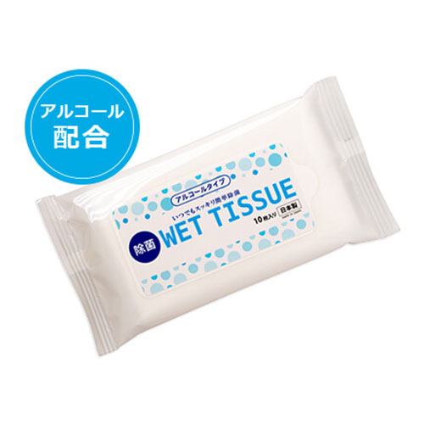
【提案書】
小ロット！除菌ウェットハンディ
特徴
アルコール配合の除菌ウェットティッシュは配布しやすい10枚入りのハンディサイズです。フラップ部分にオリジナル名入れをして、業種を問わず販促品として幅広くご活用ください。
納期
納期スペース
仕様
サイズ：シート：約150×200mm、外装：約W140×D10×H65mm
重量：約34g
包装：なし
お見積
お見積りスペース

Slide 30
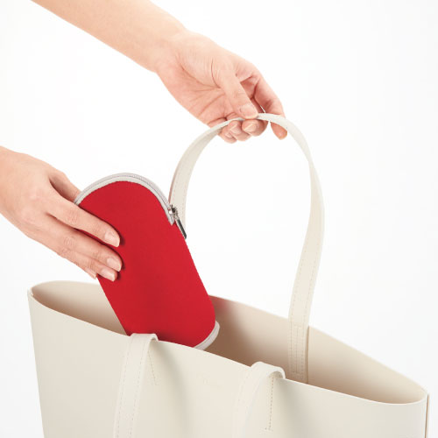
【提案書】
マルチに使える!立つポーチ
特徴
持ち運びに便利な手頃サイズの上、ステーショナリー入れとして立てて使うこともできる、見た目も可愛らしいポーチです。オリジナル名入れも格安で可能ですのでお気軽にご相談ください。
納期
納期スペース
仕様
カラー展開：全4色
素材：イソプレンゴム・ポリエステル
サイズ：175×85×75mm
包装：透明ケース
生産国：中国
お見積
お見積りスペース

Slide 31
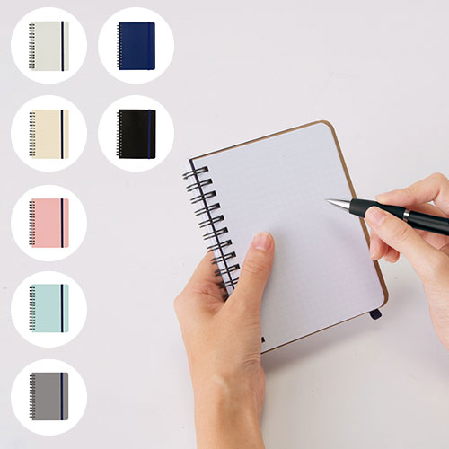
【提案書】
デイリーユースミニノート
特徴
ノベルティ用として人気が高く、どんな用途にも利用できる5mm方眼のミニノートです。カラーバリエーションはホワイト、ブラック、ネイビー、ブルー、レッドの5色からお選びいただけます。
納期
納期スペース
仕様
素 材 ： 紙(約60枚)､ポリエステル 他
サイズ ： 105×138×10mm
包 装 ： OPP袋
お見積
お見積りスペース

Slide 32
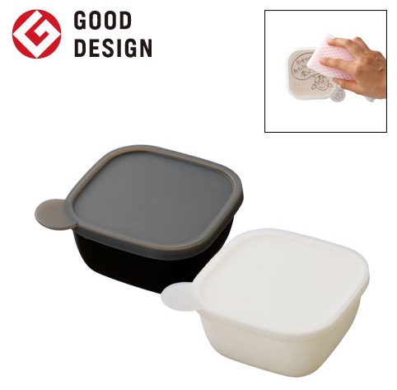
【提案書】
書き込める保存容器 280ml
特徴
蓋に油性ボールペンで書き込める上、簡単に洗い落とせて何度でも繰り返し使える、280mlサイズの保存容器。オリジナル名入れは側面に可能で、カラーはブラックとホワイトから選択可能。
納期
納期スペース
仕様
素 材：PP､シリコーンゴム
サイズ： 108×53×108mm （包装形態：OPP袋､紙箱）
容 量：280ml
付属品：取説付(紙箱面)
備 考：ブラック・ホワイト
食品衛生検査済､電子レンジ対応可
お見積
お見積りスペース

